Slide 1
Computational Physics II project
Coupled RCSJ Equations for a DC-SQUID
김동준

Slide 2


Significance of subject
Damped driven pendulum
RCSJ equation
$$\ddot{δ}+\frac{1}{Q}\dot{δ}+sinδ= i_{b}$$
수학적으로는 감쇠 진자와 동일하지만, 무차원 변수인 위상의 변화가 물리적 실체인 전압·전류로 나타나는 비선형 양자 동역학 시스템이다.

Slide 3
What is SQUID?
Superconducting Quantum Interference Device
:초전도체의 위상 간섭을 이용하여 매우 미세한 자기장을
측정할 수 있는 장치

Slide 4
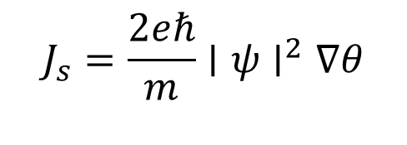

Superconductor
- 임계온도 밑에서 저항이 0
초전도체의 위상 일관성이 거시적인 규모로 확장됨
위상 변화가 생기는 방향으로 초전류가 생김: ρ = 0 → Jₛ ∝ ∇θ
$$ρ=0, ψ=\left|ψ\right|e^{iθ}$$
$$J_{s}=\frac{2eℏ}{m}∣ψ∣^{2}∇θ$$

Slide 5
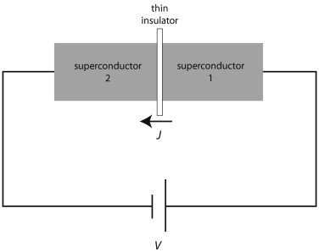
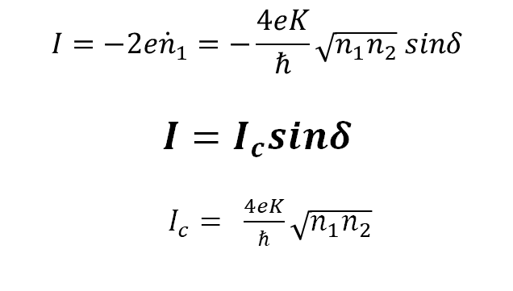
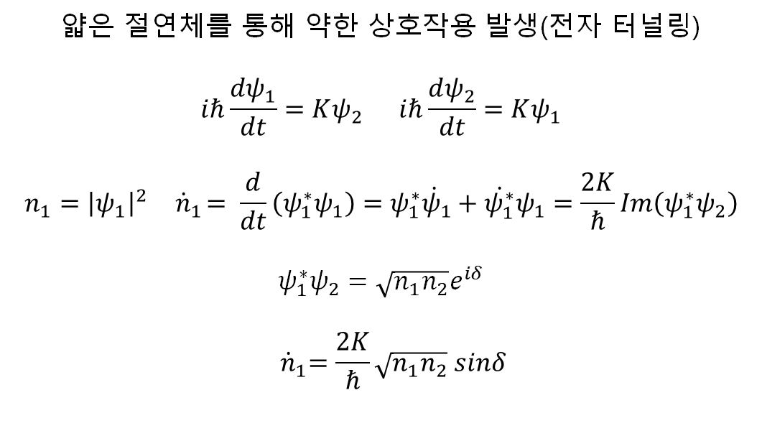
Josephson junction
​ $ψ_{1} =\left|ψ_{1}\right|e^{iθ_{1}}= \sqrt{n_{1}}e^{iθ_{1}}$, $ψ_{2} =\left|ψ_{2}\right|e^{iθ_{2}}=\sqrt{n_{2}}e^{iθ_{2}}$
얇은 절연체를 통해 약한 상호작용 발생(전자 터널링)
$$iℏ\frac{dψ_{1}}{dt}=Kψ_{2} iℏ\frac{dψ_{2}}{dt}=Kψ_{1}$$
$$n_{1}={\left|ψ_{1}\right|}^{2}{ \dot{n}}_{1}= \frac{d}{dt}\left(ψ_{1}^{∗}ψ_{1}\right)=ψ_{1}^{∗}{\dot{ψ}}_{1}+\dot{ψ_{1}^{∗}}ψ_{1}=\frac{2K}{ℏ}Im\left(ψ_{1}^{∗}ψ_{2}\right)$$
$$ψ_{1}^{∗}ψ_{2}=\sqrt{n_{1}n_{2}}e^{iδ}$$
$${ \dot{n}}_{1}=\frac{2K}{ℏ}\sqrt{n_{1}n_{2}} sinδ$$
$$I=−2e{\dot{n}}_{1}=−\frac{4eK}{ℏ}\sqrt{n_{1}n_{2}} sinδ$$
$${I=I}_{c}sinδ$$
$I_{c}=$ $\frac{4eK}{ℏ}\sqrt{n_{1}n_{2}}$

Slide 6
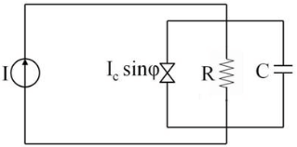





RCSJ model
RCSJ model = Josephson + Resistor + Capacitor
Josephson Junction
Normalization
$$\ddot{δ}+\frac{1}{Q}\dot{δ}+sinδ= i_{b}$$
감쇠 구동 진자와 수학적으로 동등한 형태

Slide 7
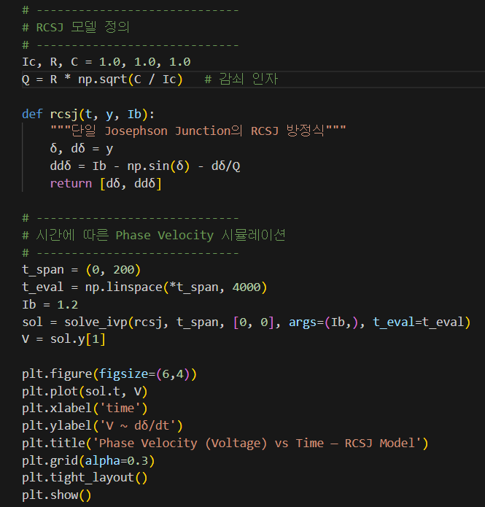
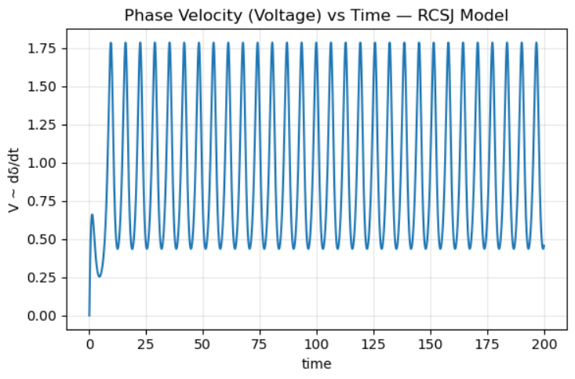
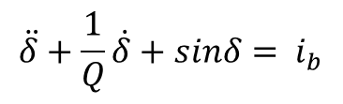
Numerical Simulation of RCSJ Model
$$\ddot{δ}+\frac{1}{Q}\dot{δ}+sinδ= i_{b}$$

Slide 8
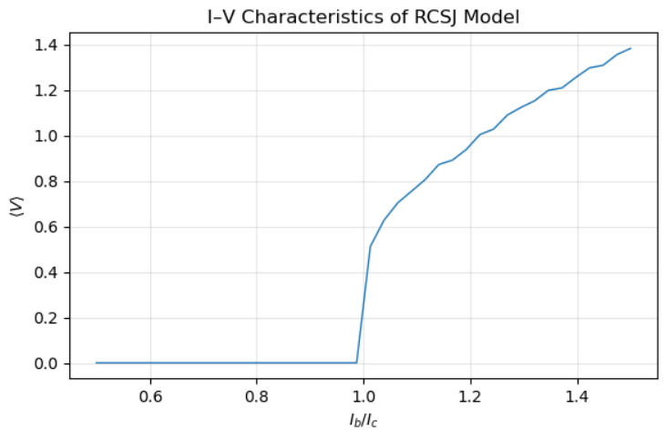
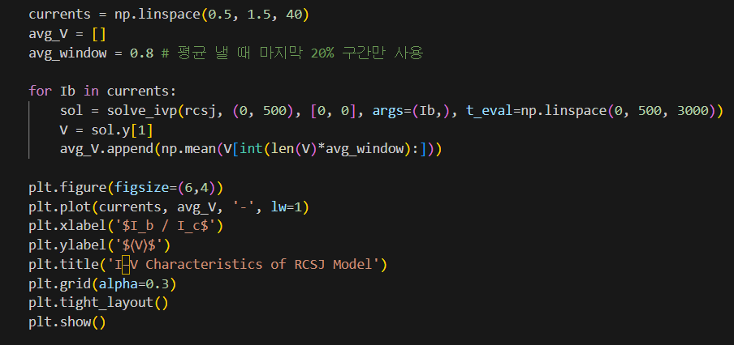
I-V Characteristics of RCSJ Model

Slide 9
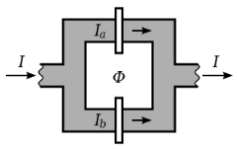
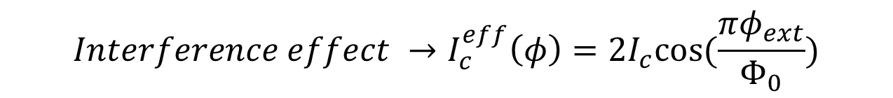
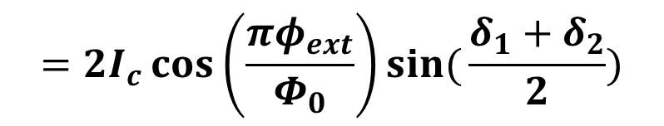

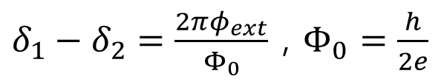
SQUID = Superconducting loop with two Josephson junctions
외부 자기 flux : $φ_{ext}$
접합 간의 위상 차 : $δ_{1},δ_{2}$​
$δ_{1}−δ_{2}=\frac{2πφ_{ext}}{Φ_{0}}$ , $Φ_{0}=\frac{h}{2e}$
$$I= I_{c}[\sin\left(δ_{1}\right)+sin⁡(δ_{2})]$$
$$={2I}_{c}\cos\left(\frac{πφ_{ext}}{Φ_{0}}\right)sin⁡(\frac{δ_{1}+δ_{2}}{2})$$
$${Interference effect →I}_{c}^{eff}\left(φ\right)=2I_{c}cos⁡(\frac{πφ_{ext}}{Φ_{0}})$$
External magnetic flux modulates the total critical current — basis of SQUID interference

Slide 10



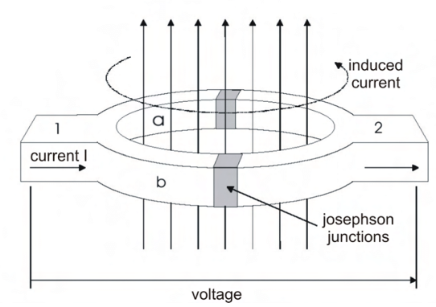
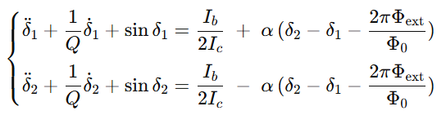

Dynamic analysis of DC-SQUID
외부 자기 flux가 인가되면, 초전도 루프 내부에서는 flux 양자화 조건을 만족하기 위해 루프 전류가 유도됨
Dynamic equations (normalized RCSJ form)

Slide 11
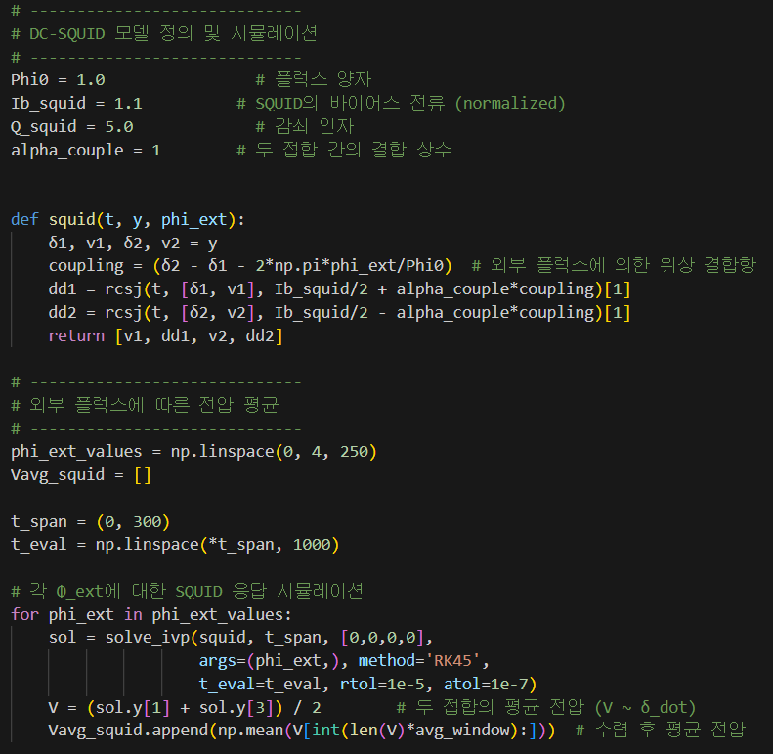





Slide 12
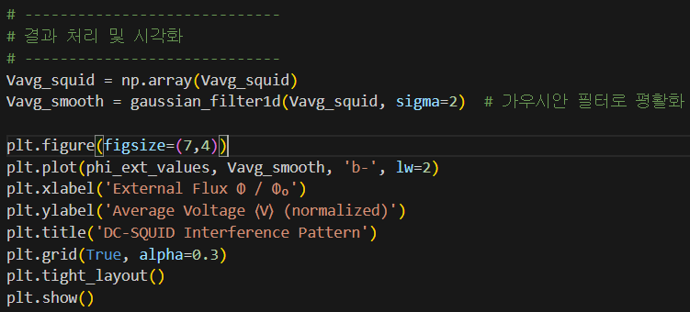


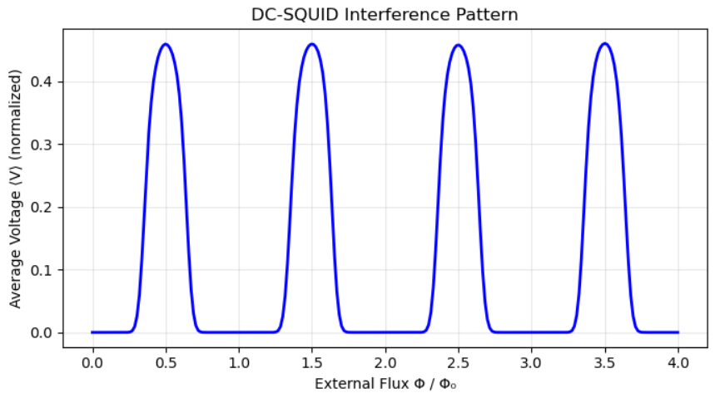
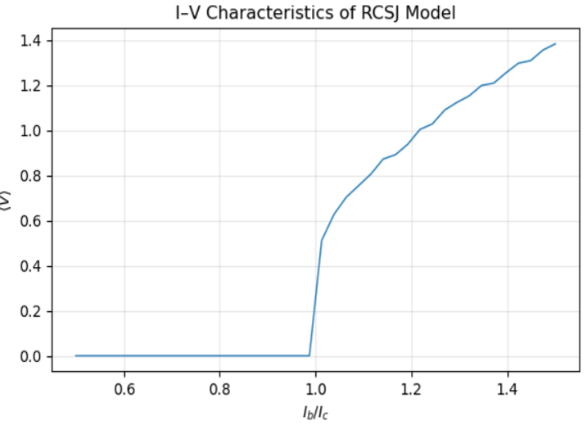

Slide 13
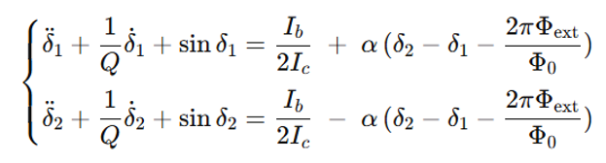
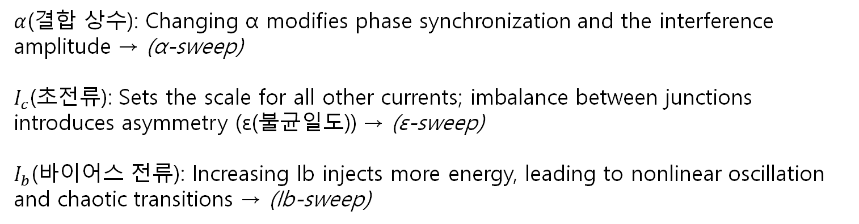
Control parameters of the DC-SQUID Simulation
$α$(결합 상수): Changing α modifies phase synchronization and the interference amplitude → (α-sweep)
$I_{c}$(초전류): Sets the scale for all other currents; imbalance between junctions introduces asymmetry (ε(불균일도)) → (ε-sweep)
$I_{b}$(바이어스 전류): Increasing Ib injects more energy, leading to nonlinear oscillation and chaotic transitions → (Ib-sweep)

Slide 14
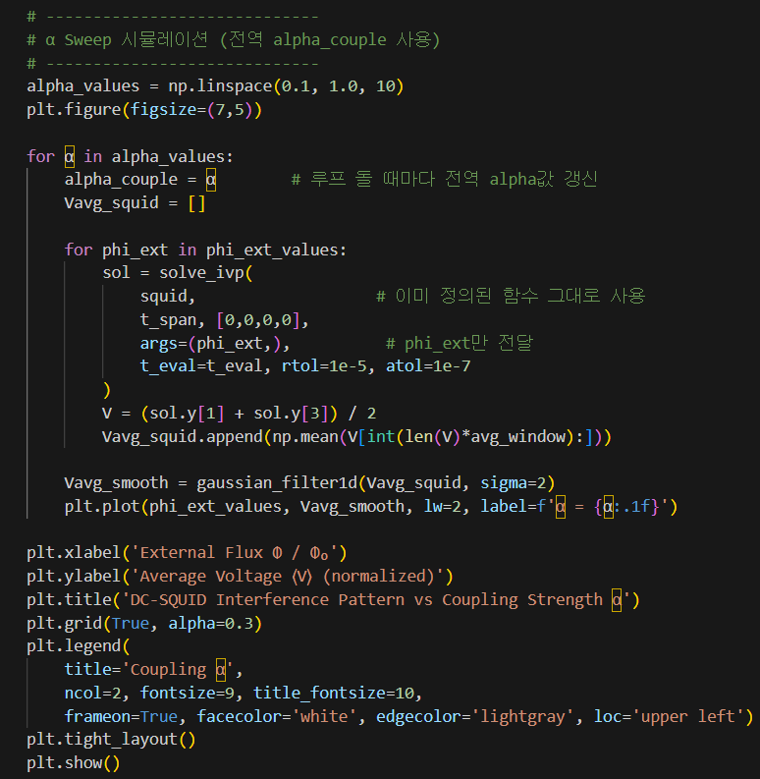
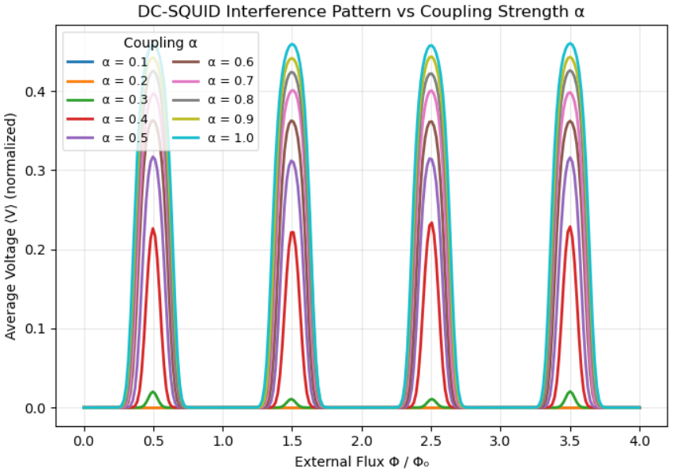
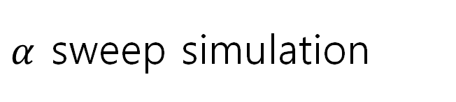
$α$ sweep simulation

Slide 15
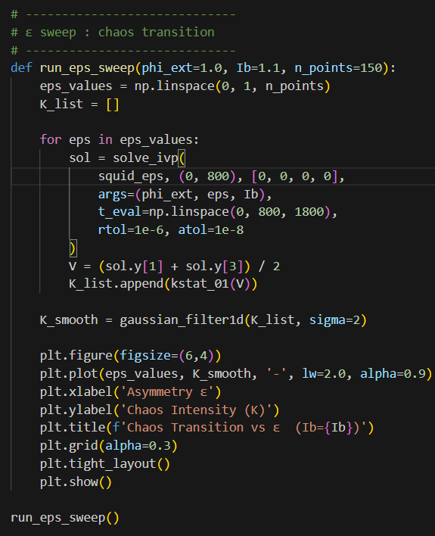

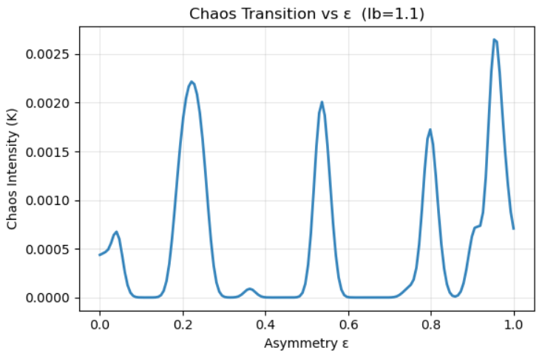
ε sweep : Chaos Transition

Slide 16
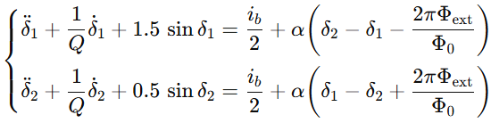
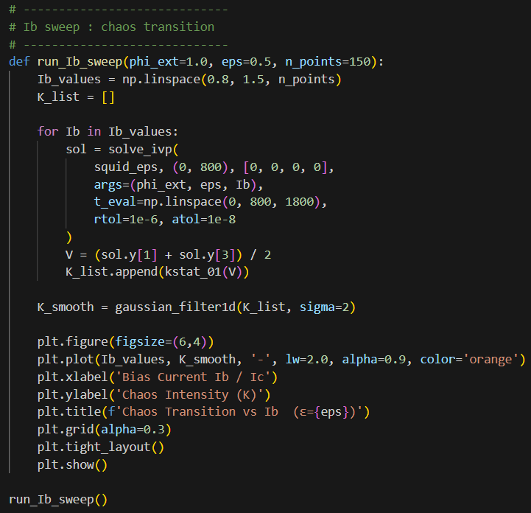
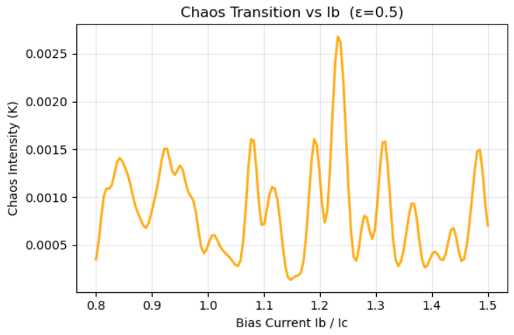
Ib sweep: Chaos Transition

